Slide 1

Strumenti utili e vantaggi di avere un
Presidente di comitato soci di club
Notes:
Buongiorno, sono [Inserisci Nome], [Inserisci Titolo, Distretto, Multidistretto, Area Costituzionale]. Oggi vi presenterò gli strumenti utili e i vantaggi di avere un presidente di comitato soci di club. Slide successiva.

Slide 2

I vantaggi di avere un Presidente di comitato soci di club
Sviluppare un piano per la crescita associativa
Verificare che i nuovi soci ricevano un orientamento adeguato
Promuovere il club in occasione di eventi di service in pubblico, collaborando con gli altri officer del club
Identificare le opportunità per reclutare potenziali soci e invitarli a entrare a far parte del club
Migliorare la visibilità del club, l'impegno, l'impatto sulla comunità e l'utilizzo dei programmi di soddisfazione dei soci
2
Notes:
Ecco alcune delle ragioni per cui è utile avere un presidente di comitato soci:
Sviluppare un piano per la crescita associativa
Individuare gli obiettivi a breve e a lungo termine per il reclutamento di nuovi soci nel tempo, ma soprattutto formare i soci del club a coinvolgere altri con il metodo “semplicemente chiedete”
Verificare che i nuovi soci ricevano un orientamento adeguato
Assicurarsi che i soci comprendano la storia del club e dell'associazione, i progetti di service annuali, le modalità di svolgimento delle riunioni e le opportunità di leadership all'interno del club, della zona/circoscrizione e del distretto
Promuovere il club in occasione di eventi di service in pubblico, collaborando con gli altri officer del club
Identificare le opportunità per reclutare potenziali soci e invitarli a entrare a far parte del club
Migliorare la visibilità del club, l'impegno, l'impatto sulla comunità e l'utilizzo dei programmi di soddisfazione dei soci

Slide 3

Prime impressioni e mantenimento dei soci
3
3
Notes:
Quando pensiamo al presidente di comitato soci di club, le priorità principali sono le prime impressioni e il mantenimento dei soci.
I presidenti di comitato soci si occupano dei seguenti aspetti:
Reclutamento di nuovi soci
Familiari/amici/persone della loro rete di contatti
Soddisfazione degli attuali soci
Assicurarsi che tutti siano soddisfatti e che qualsiasi problema venga affrontato prima di invitare nuovi soci a far parte del club
Prime impressioni e aspettative

Slide 4

aa
Mantenimento dei soci
Fase 1: Definire la soddisfazione dei soci del vostro club
Imparate dai vostri soci!
Fase 2: Creare il vostro piano
Risolvere i conflitti
Non fare la differenza
Non avere un senso di appartenenza
Fase 3: Implementare ed esaminare il piano
Comunicare il vostro piano
Gestire eventuali resistenze
Implementazione in itinere
Risorse in questa guida:
Questionario per i nuovi soci
Questionario per gli ex soci
Modello di piano d'azione
Questa risorsa è disponibile all’indirizzo: http://lionsclubs.org/it/membershipchair
4
Notes:
Una delle fasi più importanti per il mantenimento dei nuovi soci, al di là dell’orientamento, è garantire che tutti i soci siano coinvolti e ispirati dal lavoro svolto dal loro club.
La Guida alla soddisfazione dei soci fornisce un processo passo passo per migliorare il livello di soddisfazione dei soci nel vostro club.
Nella prima fase, è importante adottare un approccio personalizzato alla soddisfazione dei soci. Tutti i club sono diversi, quindi ciò che può andare bene per un club può non funzionare bene per un altro. È importante realizzare questa fase del processo per conoscere le esigenze dei soci, in modo da poterle soddisfare.
Fase 2: Le ricerche hanno dimostrato che uno dei fattori chiave per cui i soci si dimettono è spesso legato a un conflitto, alla sensazione di non fare la differenza o di non avere un senso di appartenenza. Questa guida offre suggerimenti e strategie per risolvere questi problemi, ma ricorda anche che è importante un approccio personalizzato, perché, ad esempio, ogni socio può avere un'idea diversa di cosa significhi "fare la differenza".
Fase 3: Quando siete pronti, implementate il vostro piano. In primo luogo, i leader di club dovranno essere sulla stessa lunghezza d’onda, assicurare una buona comunicazione è fondamentale. Questo aiuterà a far sì che i soci comprendano il motivo per cui state apportando alcuni cambiamenti, il che può contribuire a mitigare eventuali resistenze. In alcuni casi, queste potrebbero verificarsi, e la guida fornirà alcuni suggerimenti anche su questo aspetto. Si tratta di un processo costante, non è qualcosa che si può fare una sola volta e archiviare. Considerate come volete rivedere il vostro piano e aggiornatelo regolarmente mentre sperimentate nuove idee.
Infine, sebbene esistano altri strumenti che possono aiutarvi a capire i vostri soci, questa guida ne contiene alcuni che vi aiuteranno con le basi. Utilizzate i questionari per imparare dai vostri nuovi soci e assicurarvi che stiano ottenendo ciò che sperano dal vostro club. Raggiungete i vostri soci potenziali. Potreste imparare dagli errori commessi o avere l'opportunità di coinvolgerli nuovamente, soprattutto se si rendono conto che il club sta impegnandosi ad apportare cambiamenti. Utilizzate il piano d'azione come modello per rimanere organizzati durante il processo.

Slide 5

Investitura e orientamento
5
Notes:
Il presidente di comitato soci facilita la formazione dei soci per conoscere meglio le opportunità di sviluppo della cultura/servizio/leadership all'interno del proprio club, zona, regione e distretto.

Slide 6
aa
Orientamento dei nuovi soci
La preparazione e l'orientamento dovranno essere ben pianificati e ponderati. Utilizzate i seguenti strumenti per garantire il successo.
Questionario per i nuovi soci
Incluso nella guida “Semplicemente... chiedete!”, può essere usato per mettere in collegamento i soci con esperienze arricchenti per loro.
Guida alla cerimonia dell’investitura per nuovi soci
Risorse per l’orientamento dei nuovi soci
Guida del formatore
Guida del partecipante
PowerPoint Orientamento
Programma Mentori
Email sull’esperienza dei nuovi soci
Queste risorse sono disponibili all’indirizzo: http://lionsclubs.org/it/membershipchair
6
Notes:
Ci sono diversi strumenti e risorse disponibili per i club, tutti disponibili sulla pagina del presidente di comitato soci all’indirizzo lionsclubs.org/it/membershipchair
Utilizzate il questionario per i nuovi soci, che si trova nella guida “Semplicemente... chiedete!”, per personalizzare l'esperienza di un nuovo socio. Questo aiuterà il nuovo socio a scoprire modi per fare la differenza impegnandosi in attività che lo appassionano.
La “Guida alla cerimonia dell’investitura per nuovi soci” vi aiuterà a preparare il giuramento di un nuovo socio e contiene suggerimenti per un evento di successo, come la preparazione del kit per i nuovi soci e il promemoria per personalizzare la cerimonia in modo che sia significativa per i nuovi soci a cui darete il benvenuto. Potete anche rivedere le risposte al questionario per i nuovi soci e fare un collegamento agli interessi del nuovo socio nel discorso e nella presentazione.
Le risorse per l'orientamento dei nuovi soci includono la Guida per i formatori, la Guida per i partecipanti e una presentazione PowerPoint. L'utilizzo congiunto di queste risorse consentirà al club di avere una presentazione professionale per orientare il nuovo socio a conoscere le basi dei Lions, la storia del club e aiutarlo a capire che fa parte di una grande organizzazione, con molte opportunità. Inoltre, i soci potranno conoscere l'impatto della loro famiglia Lions allargata in tutto il mondo.
Il Programma Mentori è un ottimo modo per accompagnare i soci oltre l'orientamento e collegarli ad alcune delle opportunità offerte ai Lions a livello di club e non solo.
Infine, al momento dell’ingresso in un club, un nuovo socio e il suo sponsor ricevono delle e-mail. Per il nuovo socio, queste e-mail contribuiranno a informare, ispirare e incoraggiare l'impegno nei primi tre anni di permanenza nel club. Lo sponsor riceverà un'e-mail corrispondente per essere al corrente di ciò che il nuovo socio sta leggendo. Soprattutto, gli sponsor riceveranno una guida e saranno pronti a continuare a offrire un sostegno personale al nuovo socio mentre esplora tutto ciò che i Lions hanno da offrire nei primi anni di affiliazione.

Slide 7

Kit strumenti del Presidente di comitato soci
7
Notes:
Fortunatamente, sono disponibili molte risorse per aiutare il presidente di comitato soci a mettere a punto un piano ben strutturato per acquisire soci, imparare come orientarli ai Lions e al club e, se necessario, adottare misure per cambiare la cultura del club in modo che sia un ambiente accogliente, non solo per i nuovi soci, ma anche per le persone che fanno parte del club da molto tempo.
Iniziamo con una guida che vi aiuterà a mettere a punto un solido piano di reclutamento per assicurare il mantenimento dei soci nel vostro club.

Slide 8

Risorse principali del Presidente di comitato soci
Comprendere appieno il vostro ruolo e le sue responsabilità
Aiutare a supportare i soci, vecchi e nuovi
Assicurare che i soci abbiano un’esperienza gratificante, significativa e arricchente come parte del club
Prepararsi a fare da guida: Prepararsi a eccellere
Un elenco di strumenti e risorse per assicurarsi il successo come presidente di comitato soci
8

Slide 9
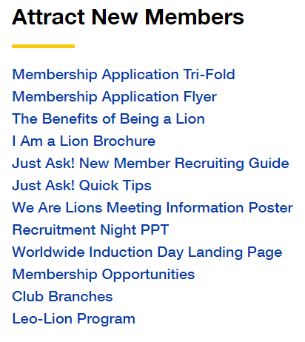
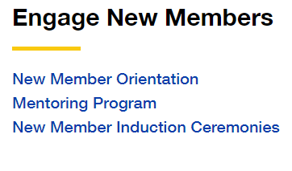
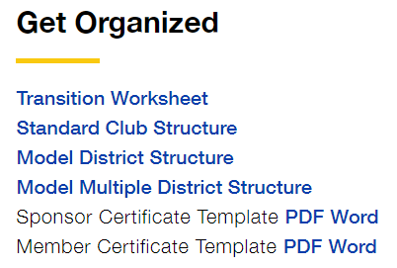
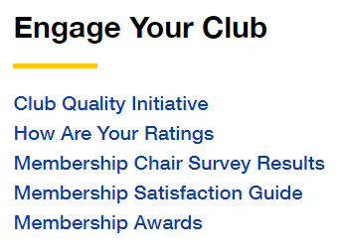
aa
Presidente di comitato soci
Utilizzare e personalizzare le risorse esistenti per le necessità dei vostri club
9
Notes:
Consultate la pagina del Presidente del comitato soci di club all’indirizzo lionsclubs.org/it/membershipchair

Slide 10
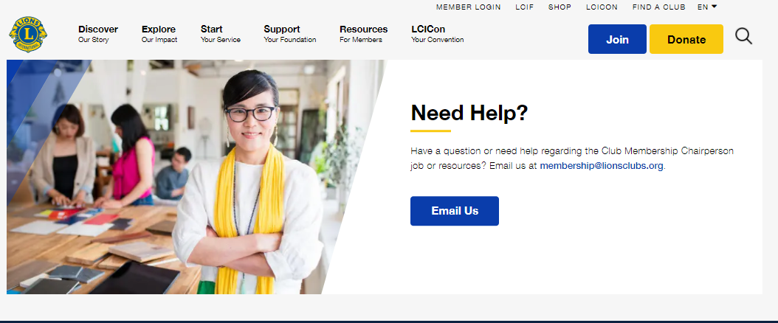
Volete saperne di più?
Visitate la pagina web del Presidente di comitato soci di club: lionsclubs.org/it/membershipchair
10
Notes:
Le risorse disponibili sono costantemente aggiornate per garantire il successo dei Lions.

Slide 11

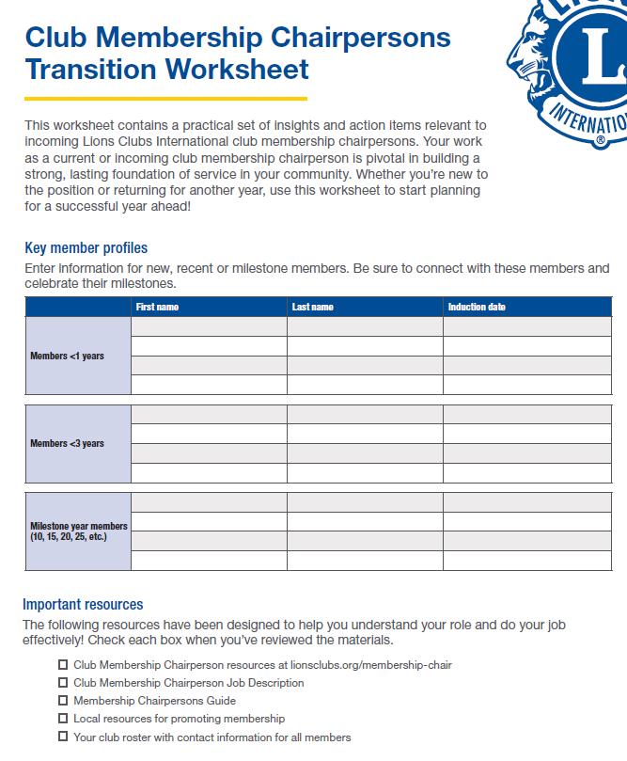
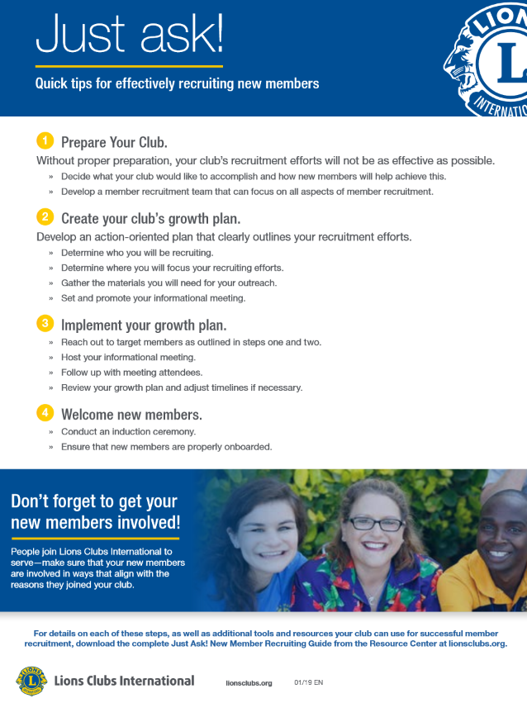

Risorse
Notes:
Ecco una delle risorse che mi è stata molto utile:
La guida “Semplicemente... chiedete! Suggerimenti rapidi” è un ottimo punto di partenza per iniziare a pianificare la propria campagna di reclutamento dei soci come presidente di comitato soci. Illustra le quattro fasi per il reclutamento di nuovi soci. Consultate anche “Semplicemente... chiedete! Guida al reclutamento di nuovi soci” per un approfondimento di ciascuna di queste fasi. Questa guida è stata utilizzata dai Lions di tutto il mondo, i presidenti di comitato soci di successo ne hanno esaminato i contenuti e concordano sul fatto che sia un valido aiuto per garantire il successo della campagna di reclutamento del club.

Slide 12

Incoraggiare i club a nominare
un Presidente di comitato soci
12

Slide 13
N.
N.%
hanno nominato un
Presidente di comitato soci di club
Club
N.%
Totale di Lions club nei gruppi GAT 4C e 4D
con carica vacante di
Presidente di comitato soci di club
13
Notes:
[Inserire n.]% (inserire i club con presidente di comitato soci, ad es. “1.000”) hanno nominato un presidente di comitato soci
[Inserire n.]% (inserire i club senza un presidente di comitato soci, ad es. “800“) club nel [Inserire Distretto, Multidistretto, Area Costituzionale] hanno una carica vacante di Presidente di comitato soci

Slide 14

Presidente di comitato soci
Discussione
14
Notes:
Quali sono stati alcuni dei successi ottenuti dal vostro club con il suo presidente di comitato soci?
Per i club, quali sono le sfide che il vostro presidente di comitato soci deve affrontare?

Slide 15

Ringraziandovi, vi invito a contattarci
[Inserire qui le vostre informazioni di contatto]
per qualsiasi ulteriore domanda.

Slide 16

Grazie
© 2022 Lions Clubs International
XXXX 00/00 IT
16

